Slide 1
第一章 补充数学知识

Slide 2




一、标量和矢量
§1.4 矢 量
标量：只有数值，没有方向
矢量：既有大小又有方向，且加减法遵从平行四边形法则，写作
， 用有向线段表示。例如：
矢量的模：
单位矢量：模等于1的矢量。直角坐标系中，沿 x, y, z轴的单
位矢量分别记作 。
设 的单位矢量为 ，则 。

Slide 3
二、矢量的加法和减法
加法：
多边形法则：
结合律：
交换律：
减法：
方向指向被减数

Slide 4







三、矢量的正交分解
矢量的坐标表示法：把矢量投影在空间直角坐标系的三个轴上（x, y, z），用这三个轴上的分矢量来表示该矢量。
z
A_{z}
A_{y}
y
矢量：
O
A_{x}
x
大小：
方向：

Slide 5

四、矢量的乘法
1.矢量的数乘
与 同向
大小：
方向：
与 反向
性质：
（1）分配律：
（2）交换律：

Slide 6


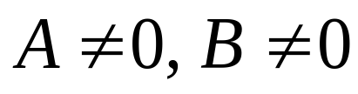
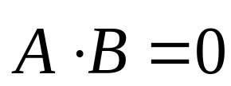
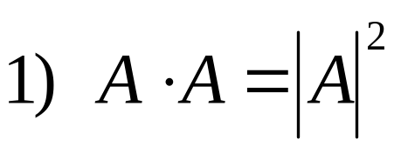
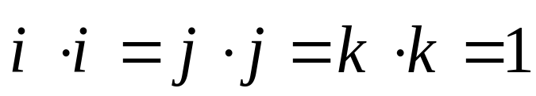
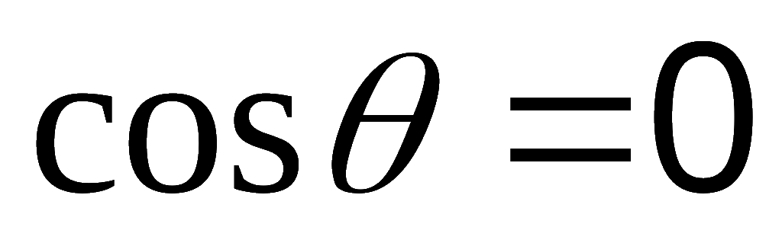
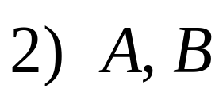


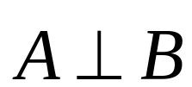
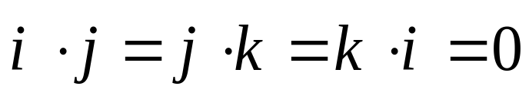
2.矢量的标积（点积、点乘）……标量
(1) 定义：
(2) 性质：
为两个非零矢量,
则有

Slide 7
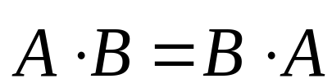

(3) 运算律：
1) 交换律
2) 结合律
3) 分配律

Slide 8





直角坐标系中：

Slide 9
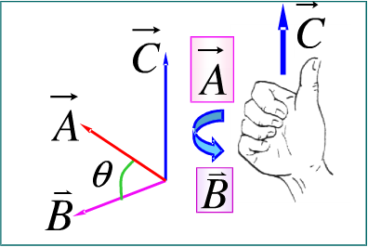
3.矢量的矢积（叉积、叉乘）……矢量
(1) 定义：
垂直于 和 所决定的平面，方向由右手定则决定，即右手弯曲的四指从 经由小于180º的角转向 时伸直的大拇指所指的方向。

Slide 10
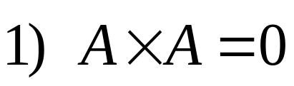
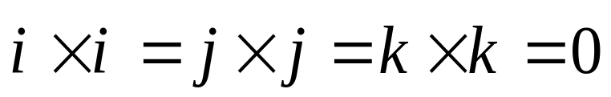
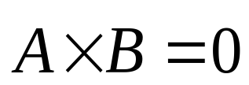
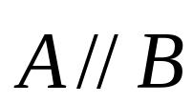

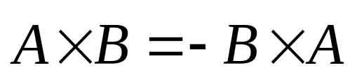
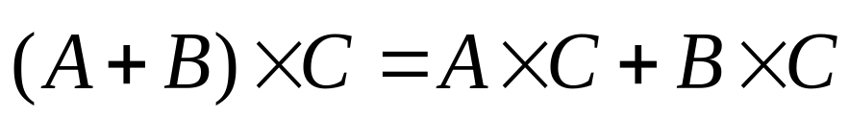
(2) 性质：
为两个非零向量,
则有
(3) 运算律：
1)
2) 分配律
3) 结合律

Slide 11
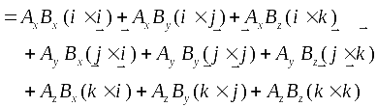

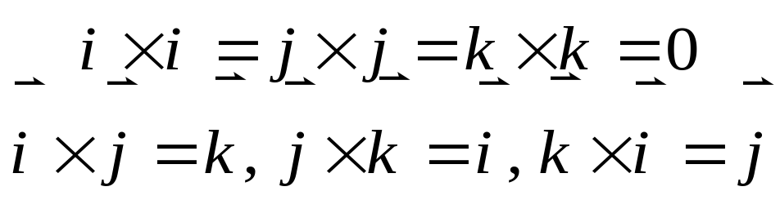
直角坐标系中：

Slide 12
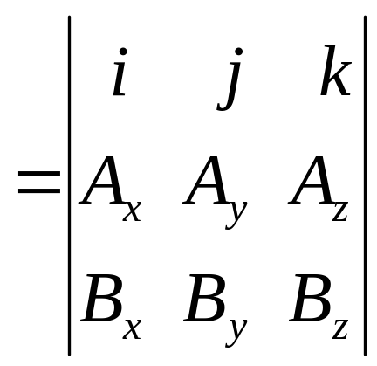
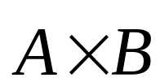
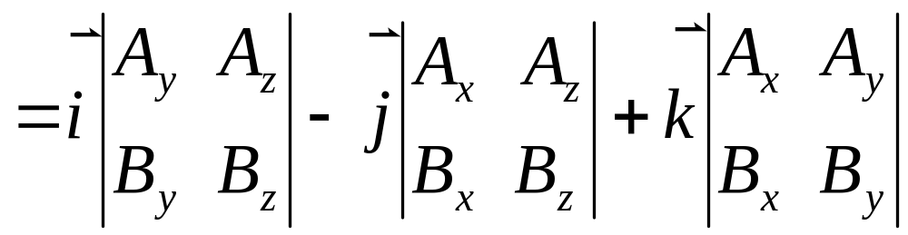
(4) 行列式表示法：

Slide 13
The end！

